Slide 1

MAkroekonomie

Slide 2

Definice
Makroekonomie je odvětví ekonomiky, které se zabývají výkonem, strukturou, chováním a rozhodováním ekonomiky jako celku, nikoli jednotlivých trhů.
Slovo je řeckého původu
makro - to znamená,
"Velký" a ekonomika

Slide 3
Co makroekonomie studuje
HDP
inflace
nezaměstnanost
zahraniční obchod
směnný kurz
agregátní nabídka
agregátní poptávka

Slide 4
Národní hospodářství
= Odkazuje na finanční zdroje země
Každé národní hospodářství má nějaké fáze vývoje takzvaného hospodářského cyklu ve čtyřech úrovních:
rozšíření
vrchol
recese
dno
vrchol
Recese
rozšíření
Dno

Slide 5
HDP
= Hrubý domácí produkt
HDP je tržní hodnota všech finálních statků a služeb vyrobených v dané zemi za rok.
Rozlišujeme HDP a HDP na obyvatele

Slide 6

HDP na obyvatele
je často používán jako ukazatel materiální životní úrovně země.
Mezi státy s nejvyšším HDP na obyvatele:
Katar
Lucembursko
Singapur
Norsko
Brunej
Hongkong
USA
Spojené arabské emiráty
Švýcarsko
Austrálie

Slide 7
Inflace
459,- Kč
548,-Kč
= Zvýšení cenové úrovně veškerého zboží a služeb po delší dobu
Rozlišujeme tři typy inflace:
Střední (horší) inflace
rychle rostoucí inflaci
hyperinflace
$1000
$1890
45 €
52 €
£1,2
£2,1

Slide 8

Nezaměstnanost
K nezaměstnanosti dochází, když jsou lidé bez práce a aktivně hledají práci.
Rozlišujeme několik typů nezaměstnanosti:
frikční
strukturální
cyklická
sezónní
LOOKING FOR A JOB

Slide 9
NEzaměstnanost
Frikční nezaměstnanost (krátkodobá) - je velmi přírodní, Je to situace, kdy lidé hledají práci a většinou ji rychle najdou (po absolvování školy, po přestěhování)
Strukturální nezaměstnanost - se objeví, když některé sektory (nebo geografické oblasti) se dostanou do silnějšího poklesu

Slide 10
nezaměstnanost
Cyklická nezaměstnanost - na základě ekonomického cyklu v období recese a dna
Sezónní nezaměstnanost - je pravidelně v některých odvětvích (zemědělství, cestovní ruch)

Slide 11
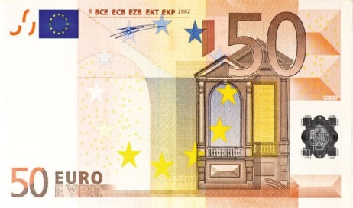





Daně
= Povinné platby veřejnému rozpočtu
Fyzické a právnické osoby platí různé daně.
STATE ☹
FOR ME ☺

Slide 12
Typy daní
daň z příjmů
daň z nemovitosti
DPH (daň z přidané hodnoty)
Spotřební daně

Slide 13
Zdroje:
http://www.ask.com/question/what-is-national-economy
http://www.dummies.com/how-to/content/tracking-the-economic-cycle-from-expansion-to-rece.html
http://en.wikipedia.org/wiki/Gross_domestic_product
http://www.mapsofworld.com/world-top-ten/world-top-ten-gross-domestic-countries-map.html
www.pixabay.com

